Slide 1


ICO: инструмент инвестиций или хайпуем понемногу?

Slide 2
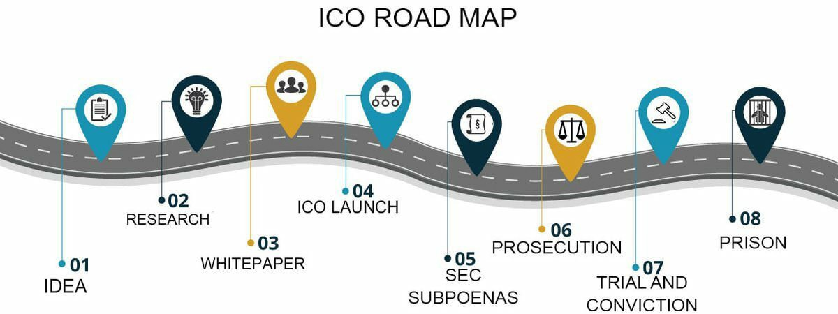

Slide 3

В 2017 году деньги через ICO собирали 902 проекта*.
142 из них не смогли привлечь достаточное финансирование
Ещё 276 смогли получить средства и украли деньги инвесторов или постепенно прекратили работу
Ещё 113 проектов аналитики назвали «наполовину провалившимися»: такие стартапы прекратили поддержку в соцсетях или обладают слишком малым числом единомышленников
Таким образом, около 59% запустившихся в 2017 году проектов можно считать «мёртвыми»
* По данным исследования, основанном на открытой информации ICO-трекера Tokendata

Slide 4
ICO/ITO - это сделка, направленная на передачу токенов их первым владельцам на условиях и в целях, определенных эмитентом токенов
(с) Народная мудрость

Slide 5
Виды токенов:
Payment tokens (платежное средство на определенной платформе)
Asset (Security) tokens (удостоверяют право на актив или прибыль)
Utility tokens (предоставляют право доступа к сервису или приложению)

Slide 6
THE HOWEY TEST (1946)
1. There is an investment of money
2. There is an expectation of profits
3. The investment of money is in a common enterprise
4. Any profit comes from the efforts of a promoter or third party
In a nutshell, if you’re investing money planning on profiting from someone else’s efforts, you’re buying a security.

Slide 7





ICO in Belarus
B
E
L
A
R
U
S
1. Founding the legal entity in Belarus
Shareholders
Hi-Tech Park
Subsidiary
W
O
R
L
D
2. ICO Engagement Letter
3. Running ICO
5. Cryptocurrency transfer
ICO Operator
4. Cryptocurrency collection within ICO
6. Cryptocurrency sale for fiat money
Investors
Cryptocurrency trading
СryptocurrencyExchange

Slide 8
Какие документы нужны для проведения ICO:
Whitepaper
Token Sale Agreement (Escrow Agreement, SAFT)
Privacy Policy/Terms of use
Smart Contract

Slide 9
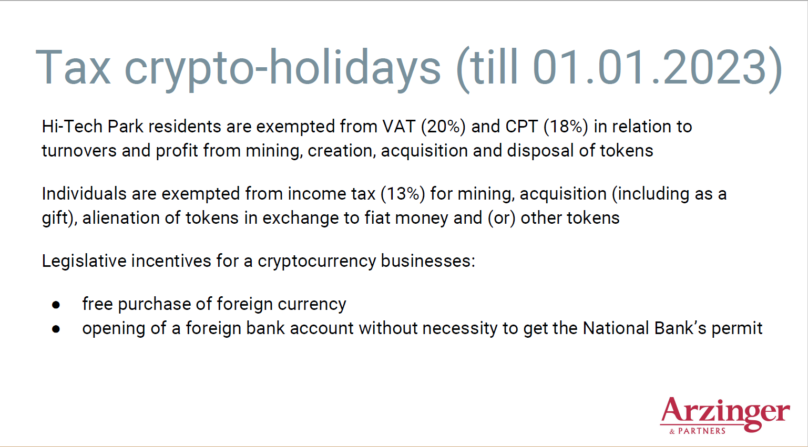

Slide 10
Belarusian Crypto AML Regulations Explained
What falls under AML control?
If purchase/sale of tokens for BYN, foreign currency or e-money is around or exceeds
≈ 1000 basic values (approx. $12,900)
1. Who’s in control?
2. Who/what is controlled?
Banks
Non-banking credit and finance institutions
Development Bank of the Republic of Belarus
Cryptographic platform operators
Cryptocurrency exchange operators
Suspicious operations with crypto and tokens
it can be recognized as a suspicious operation
PROVIDED THAT:
3. Risk identification vectors
4. Controlling entity can:
Suspend a suspicious operation
Refuse a suspicious operation
Send info about a suspicious operation to the State Control Committee
1
The source of origin of the fiat funds is not clear; or
1
Activity profile
Cryptographic platform and cryptocurrency exchange operators fall within a high-risk category
2
Operation is not conditioned by the client’s activity (does not fit into its scope); or
2
Types of operations profile
Suspicious operations or systematic purchase/sale of tokens fall within a high-risk category
3
From/to the non-residents of Belarus, without a Hi-Tech Park resident intermediary
5. If operation legalized a criminal income:
3
Geographical profile
Operations with residents of offshore zones increase the category of risk
Fine of up to 100% of the transaction sum

Slide 11

Klim Stashevsky
Partner
stashevsky@arzinger.by

